Slide 1

软件工程管理
软件需求分析与设计
2019-9

Slide 2


Slide 3

C1部分包含有3个情景案例，分别为
  C1_CASE1：《The GPS Auto-navigation System Verification Project 》
  C1_CASE2：《客户投诉处理》
  C1_CASE3：CMMI教材电子版《Chapter 7. United Space Alliance, LLC 》
针对情景案例C1.1，请根据“C1.1-作业要求2019”完成下列知识点问答分析
  针对项目章程，组织分析，干系人分析
  针对网络图，CPM分析
  进行PERT分析
  进行风险分析

Slide 4
针对情景案例C1.2，请根据“C1.2_作业要求2019”完成相关工作
上述两项个人作业将于秋第5周由助教下发，冬第4周结束后提交
针对情景案例C1.3，请根据“C1.3-作业要求2019”完成相关工作
C1.3将于秋第8周由助教下发，冬第5周结束后提交

Slide 5
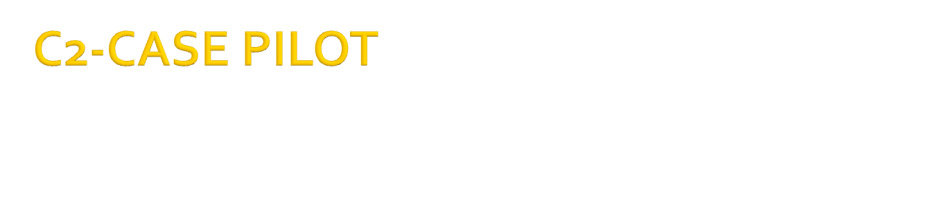

Slide 6

二选一完成“软件工程系列课程教学辅助网站”或“住宅使用与维护管理系统”项目的开发与实施（RE&D、SEM课程共享）
完成情景案例所示环境下指定的过程管理活动（SEM课程独享）
详细参考相关〈项目描述〉

Slide 7
RE&D、SEM课程共享作业要求
  按照小组组织，编制适合小组能力和完成目标的《可行性分析报告》
  编制《项目章程》，启动项目
  编制《总体项目计划》，包括WBS、OBS、GANT等过程性附件
  完成本项目《需求开发计划》、《需求变更控制文档》
  完成本项目《需求规格说明书》
  完成本项目《系统设计计划》
  完成本项目《概要设计说明》

Slide 8
RE&D、SEM课程共享作业要求
《质量保证计划》编制
《编码与系统实现计划》，并实现网站
《测试计划》、测试用例设计、《测试报告》
《工程部署计划》
《培训计划》，包括开发组织内部和用户培训等
《系统维护计划》
提交《项目总结报告》

Slide 9
RE&D、SEM课程共享作业要求
对项目管理的总体过程计划的应用实践
重点实践需求工程的各个过程，主要包括：
  需求识别：教师、学生、技术专家等需求
  需求分析：OOA方法，UML描述
  需求定义：软件需求说明文档
  需求的确认：需求评审会议及报告，需求基准SRS
  需求管理：变更的控制与跟踪记录报告
提出改进措施
  技术方法的改进，需求过程的改进建议

Slide 10
RE&D、SEM课程共享作业阶段(C2.M0)
《项目任务书》下达：秋第2周一上课下达
《项目可行性报告》，提交时间：秋第5周结束

Slide 11
RE&D、SEM课程共享作业阶段(C2.M1)
《项目章程》、《项目总体计划》
《QA计划》
提交时间：秋第6周结束

Slide 12
RE&D、SEM课程共享作业阶段(C2.M2)
计划评审
《需求工程计划》讲解：秋第8周，两个班错开各1次，RE主讲
需求工程各时间节点按RE课要求
C1作业秋第5周下达

Slide 13
RE&D、SEM课程共享作业阶段(C2.M3)
《软件需求规格说明书》
  提交时间: 冬学期第3周末（第12周末）
《软件需求规格说明书》修改及评审
  冬学期第4-5周（第13-14周末）
需求工程各时间节点按RE课要求
有精力同学适当可以加快安排实现进度

Slide 14
RE&D、SEM课程共享作业阶段(C2.M4)
软件需求变更文档
  提交时间: 冬学期第6周末（第15周末）
软件需求变更文档修改及评审
  冬学期第7周（第15周）
需求工程各时间节点按RE课要求
可能穿插在需求阶段的某一时间点

Slide 15
RE&D、SEM课程共享作业阶段(C2.M5)
系统设计与实现计划
提交时间：C2.M3+1（冬学期，第14周末）

Slide 16
RE&D、SEM课程共享作业阶段(C2.M6)
软件概要设计说明
  提交时间: （第15周末，冬学期第7周末）

Slide 17
RE&D、SEM课程共享作业阶段(C2.M7)
测试计划
安装部署计划
培训计划
系统维护计划
提交时间: （C1.M3+2，第17周，冬学期第8周，答辩前。可以根据进度，由开发组适当提前分批提交）

Slide 18
RE&D、SEM课程共享作业阶段(C2.M8)
《项目总结报告》
答辩与评价
经验总结
  提交时间: 第16周结束（冬学期第7周末）
各组应按照自身特点，合理提前安排计划，以确保课程项目保质保量完成

Slide 19
SEM课程独享作业要求
情景案例
  《Chapter 7. United Space Alliance, LLC 》
  《军用软件能力评价申请书》
  《组织提问单》
  《项目提问单》
  《成熟度提问单(等级2)》

Slide 20
SEM课程独享作业要求
在完成个人作业的前提下，完成以下小组作业
  讨论小组成员得到的结果是否一致？如若不一致，那是什么原因导致的，如何解决？
  上述结论是在连续式表示法下，还是在阶段式表示法下得出的？
  如果换一种表示法，结果会怎么样？描述的方法是否也发生了变化？如果发生了变化，请重新描述。
  编制《软件能力级别2提问单》
  编制《软件能力评价申请书》
  编制《组织提问单》
  编制《项目提问单》

Slide 21
SEM课程独享作业要求
分组作业冬第3周助教下发，第8周结束前提交
案例将以电子文件形式由助教下发

Slide 22
SEM课程独享作业进度与检查
阶段检查，以报告形式提交

Slide 23

文档和必要的用于实现文档中分析结果的过程附件
必要的提问式表单
项目答辩的演示文档

